Slide 1
Das Bild als Datenstruktur
KI-Systementwicklung · Computer Vision · DS 02 · 29. September 2026

Slide 2
KI-Systementwicklung
01
Warum überhaupt etwas weg muss
02
Die Schalthebel — und was jeder kostet
03
Am eigenen Bild ausprobieren
04
Antworten, Ausblick, Hausaufgabe

Slide 3
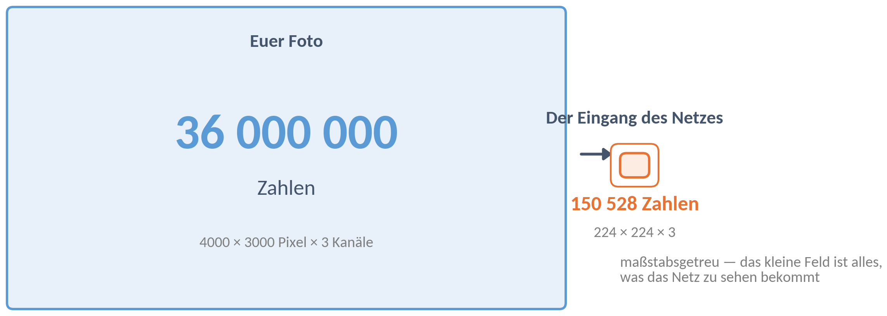
Das Netz nimmt 150 528 Zahlen — mehr nicht

Slide 4
Die Frage der Stunde
99,6 % müssen weg.
Welche Schalthebel haben wir — und was kostet jeder?

Slide 5
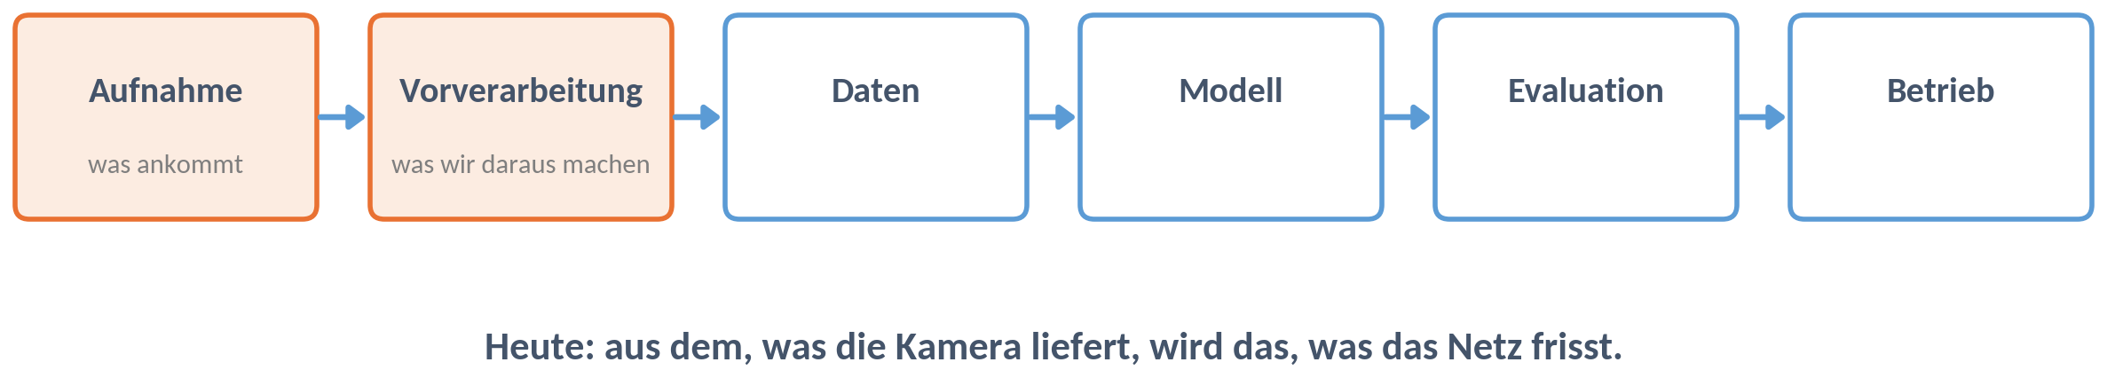
Genau dafür gibt es die Station Vorverarbeitung

Slide 6
KI-Systementwicklung
01
Warum überhaupt etwas weg muss
02
Die Schalthebel — und was jeder kostet
03
Am eigenen Bild ausprobieren
04
Antworten, Ausblick, Hausaufgabe

Slide 7
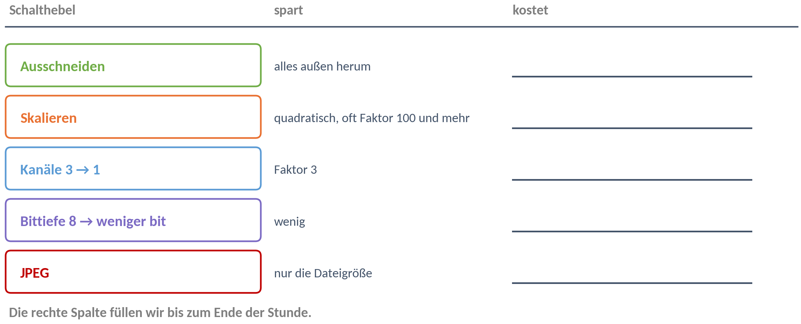
Vier Hebel — und einer, der nur so aussieht

Slide 8
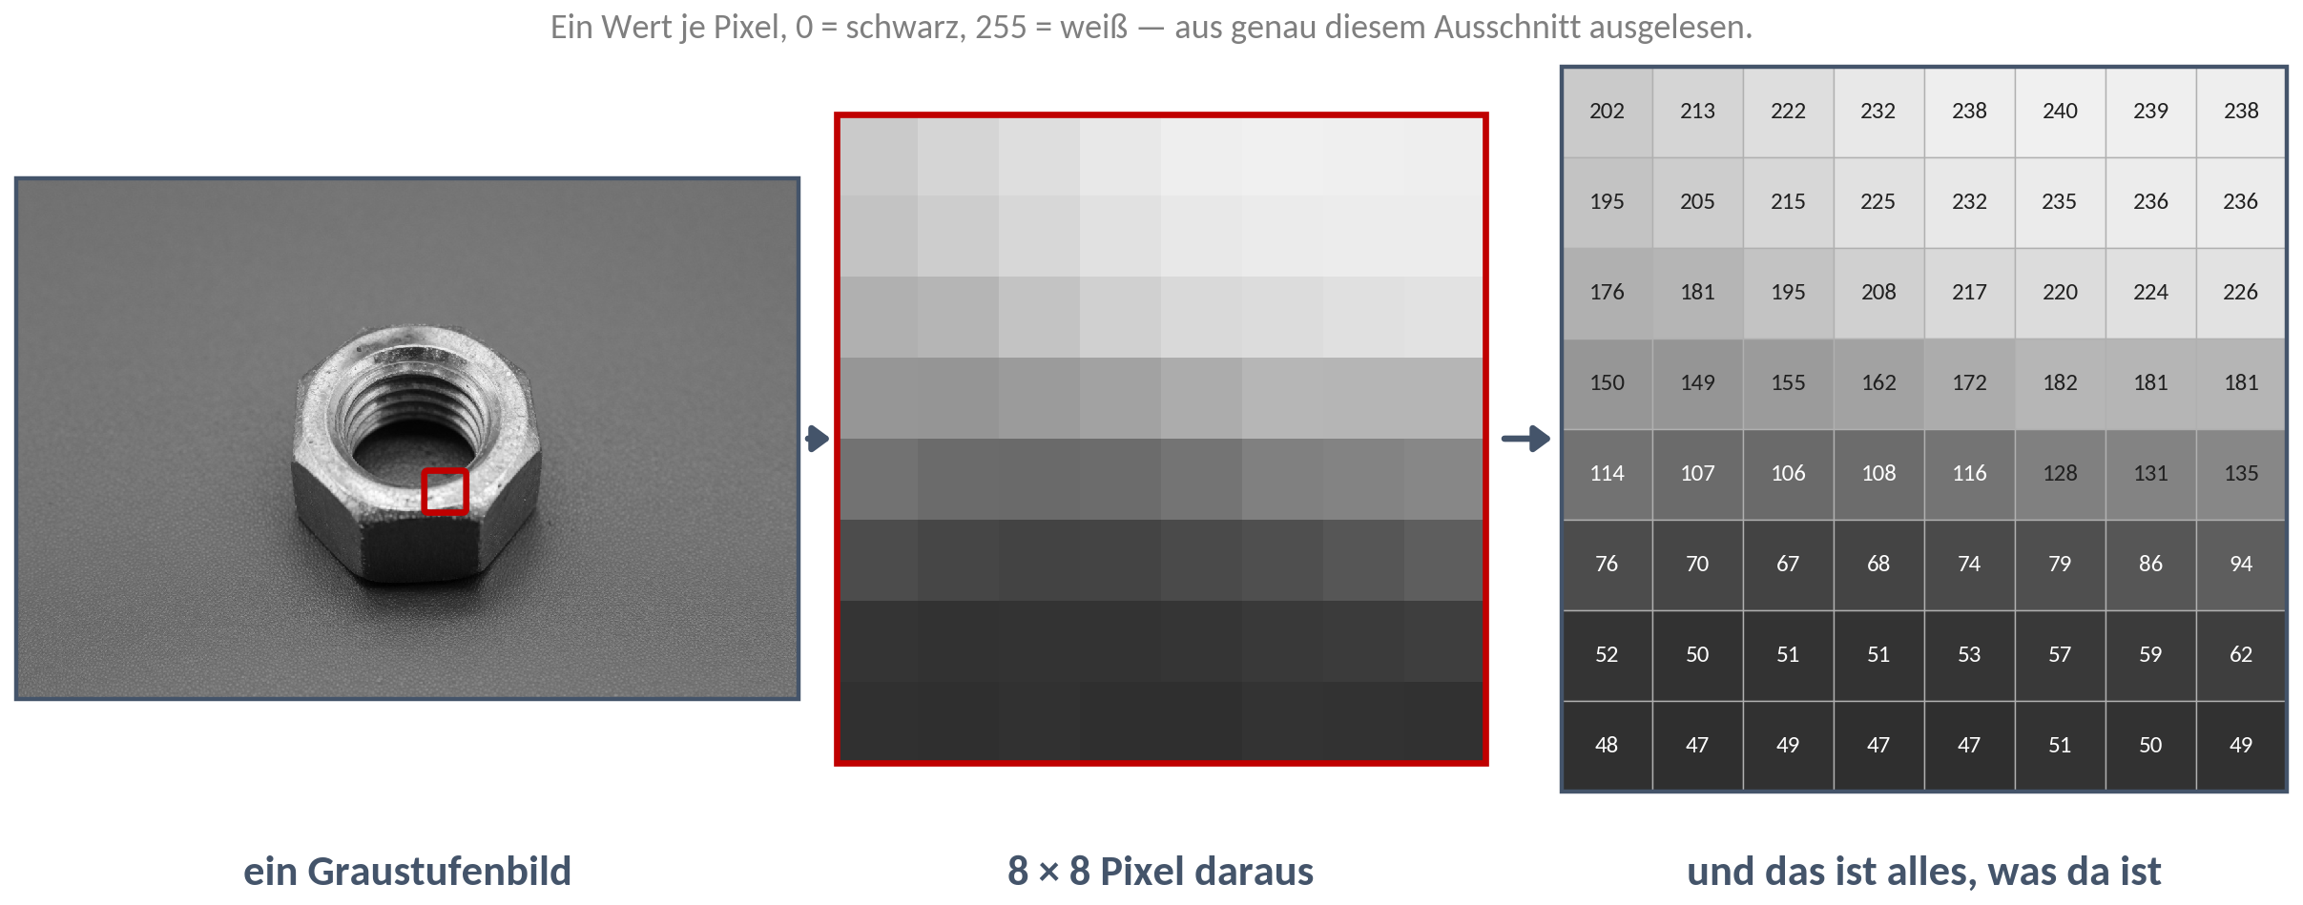
Anfassen lässt sich nur eine Tabelle aus Zahlen

Slide 9
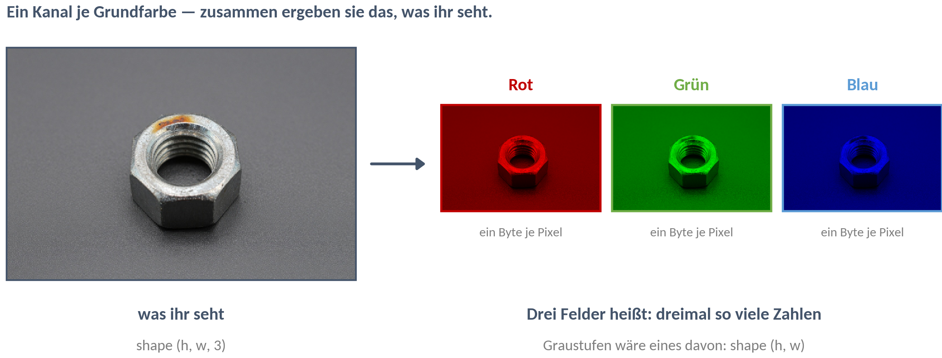
Ein Farbbild besteht aus drei Kanälen

Slide 10
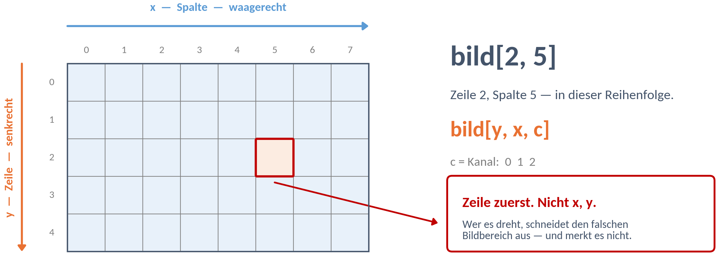
Zeile zuerst — bild[y, x, c]

Slide 11
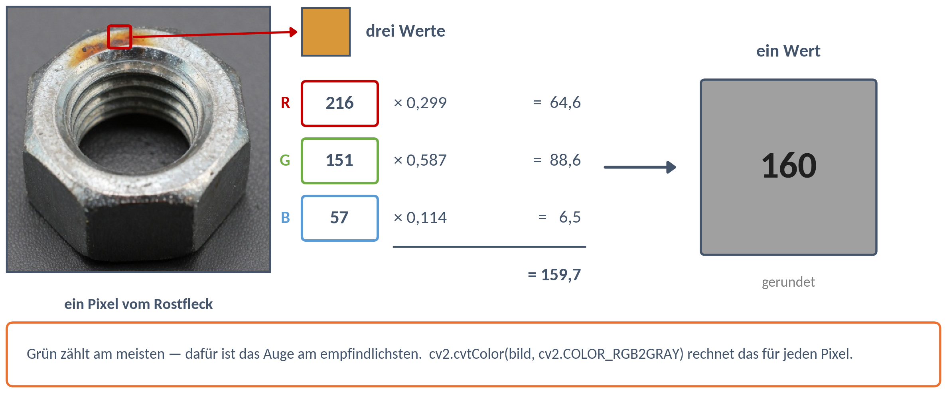
Graustufen: aus drei Werten wird einer

Slide 12
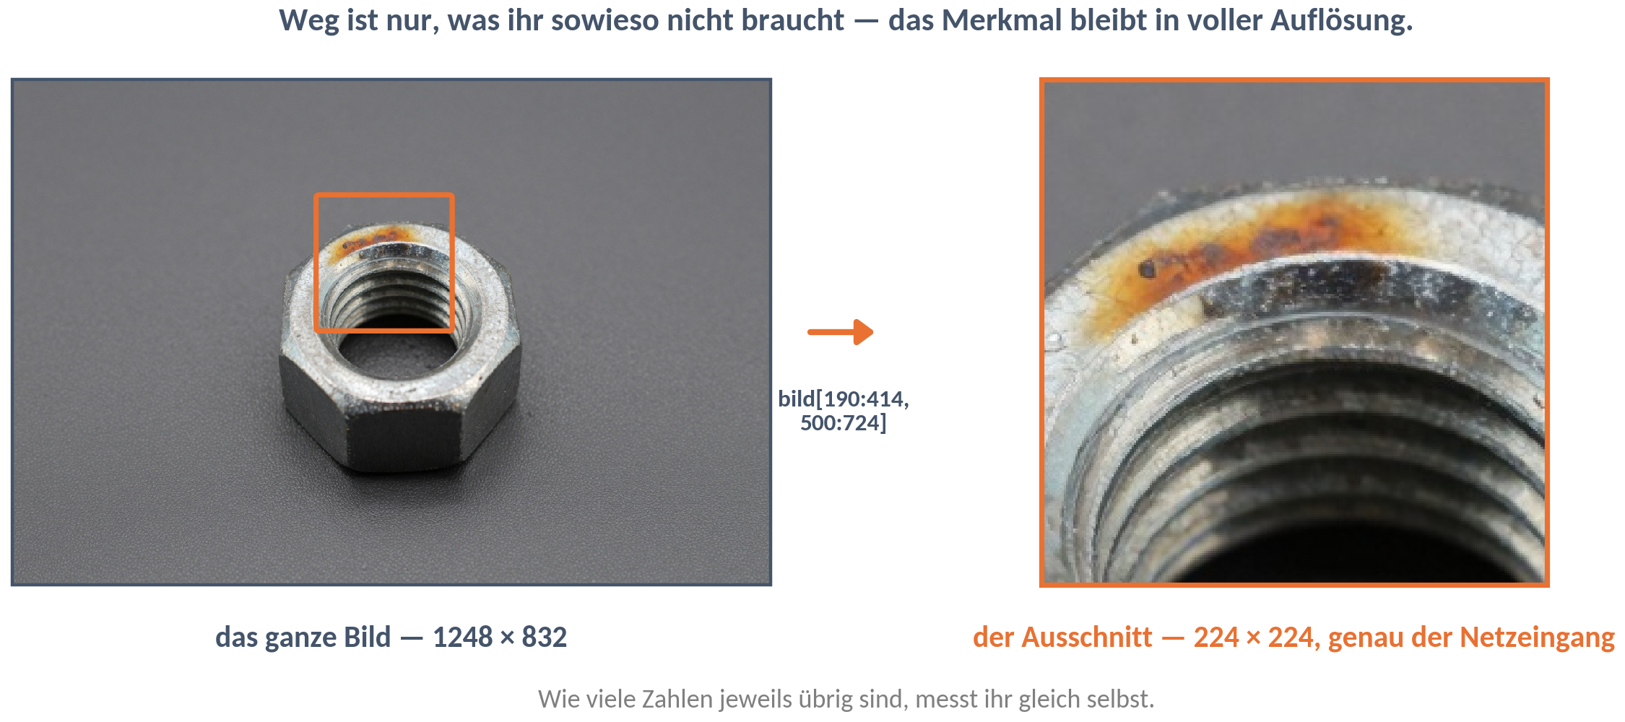
Hebel 1: Ausschneiden kostet nichts

Slide 13
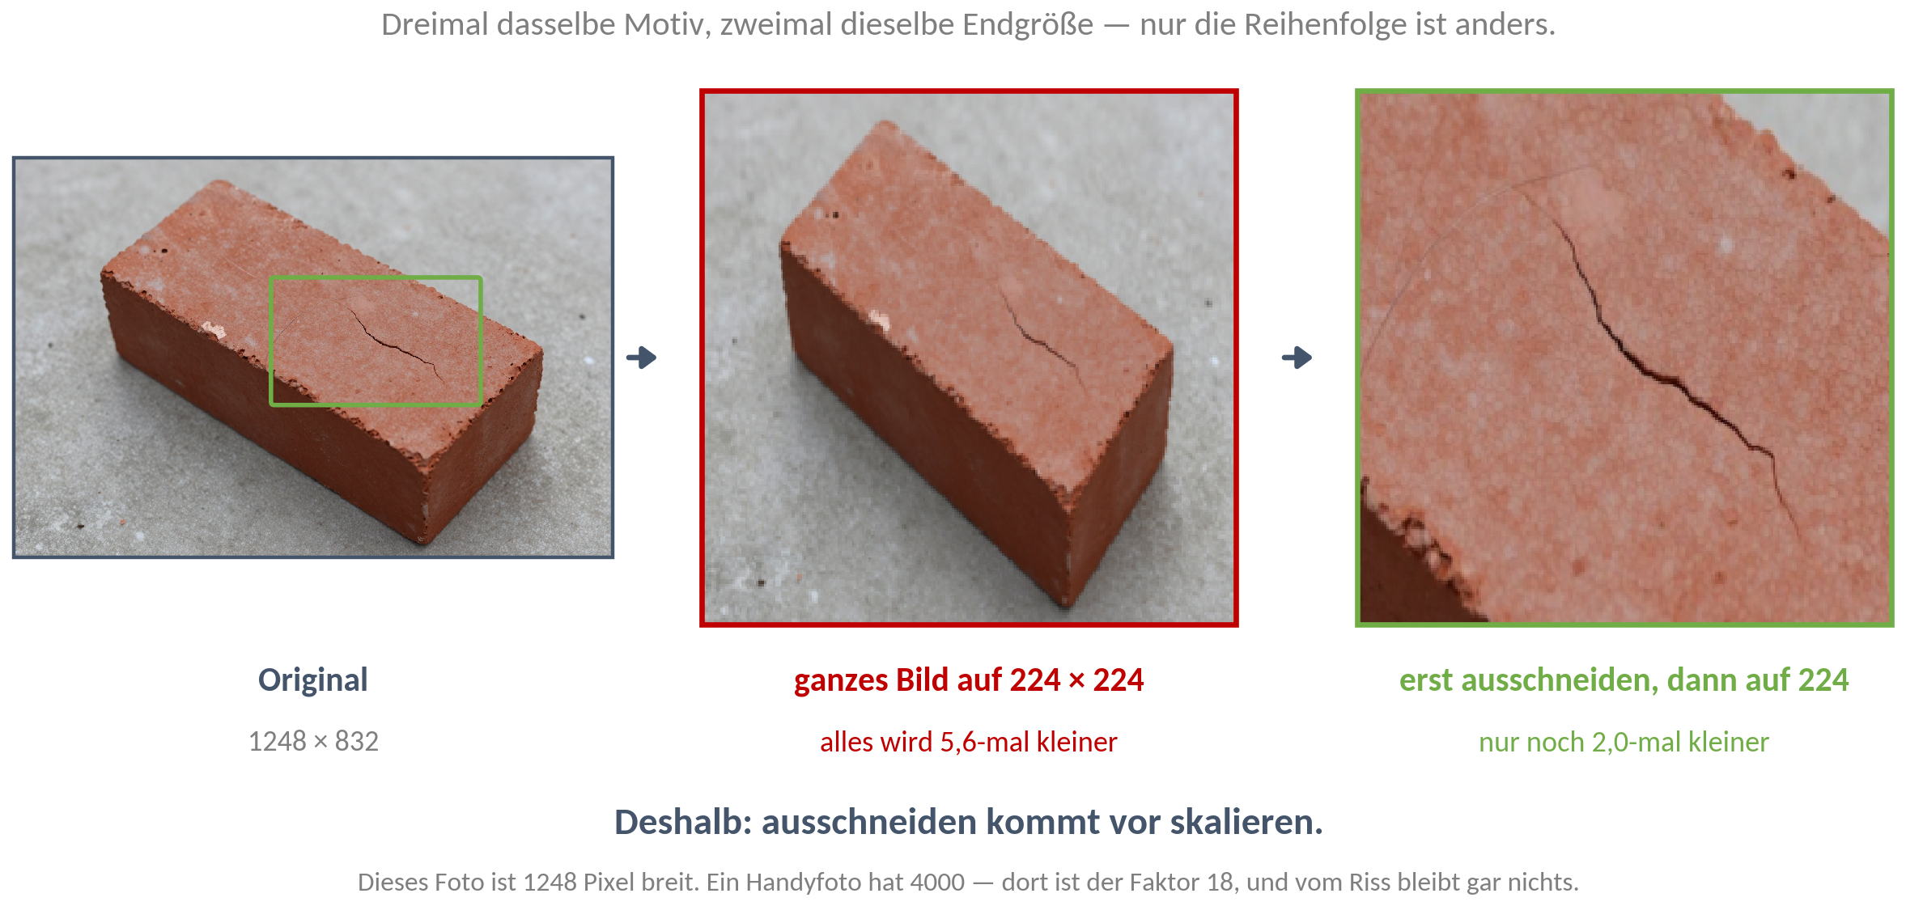
Hebel 2: Skalieren trifft das Feine zuerst

Slide 14
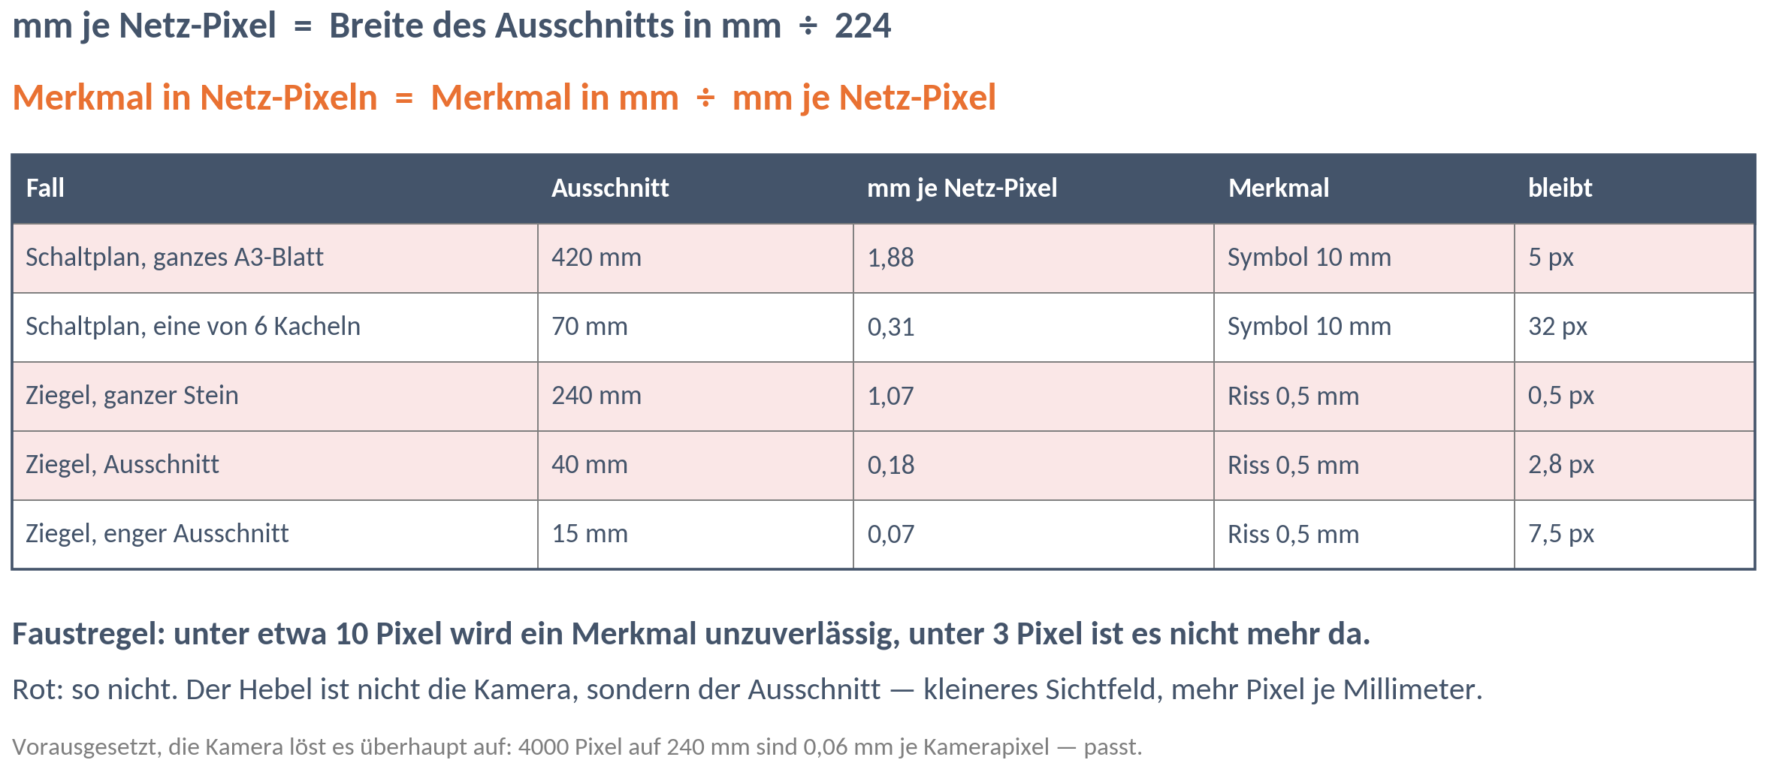
Wie viele Pixel bleiben von eurem Merkmal?

Slide 15
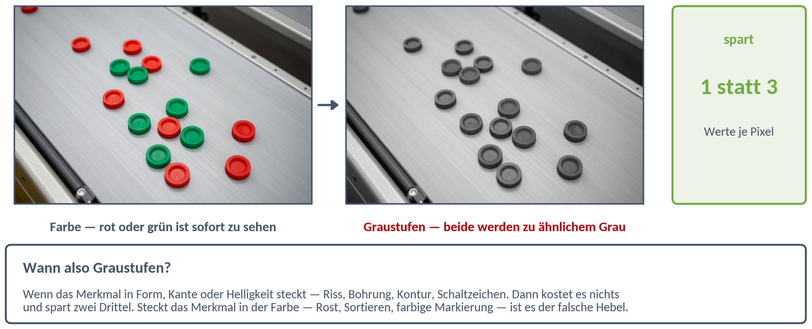
Hebel 3: Grau spart Kanäle — und kostet die Farbe

Slide 16
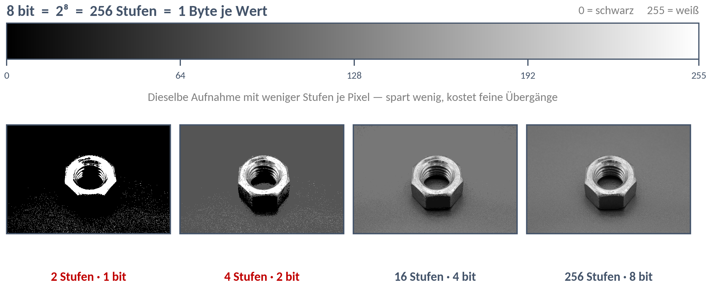
Hebel 4: Weniger Stufen je Pixel bringt am wenigsten

Slide 17
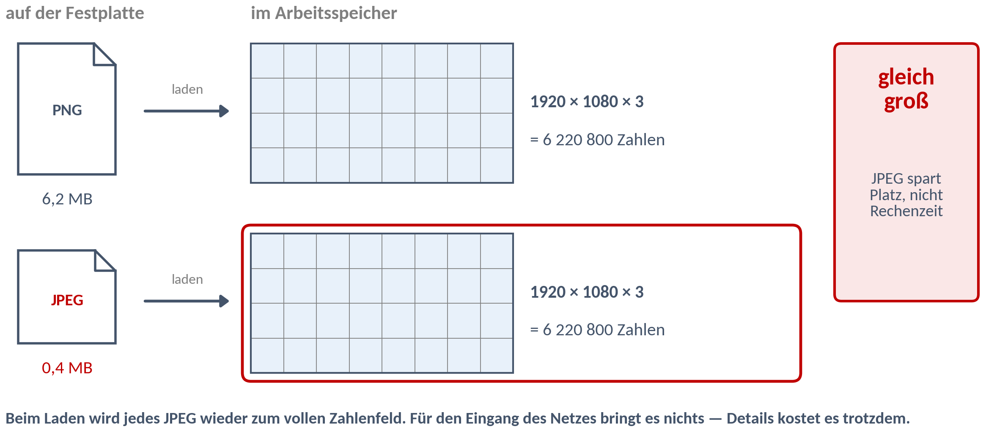
JPEG verkleinert die Datei, nicht das Zahlenfeld

Slide 18
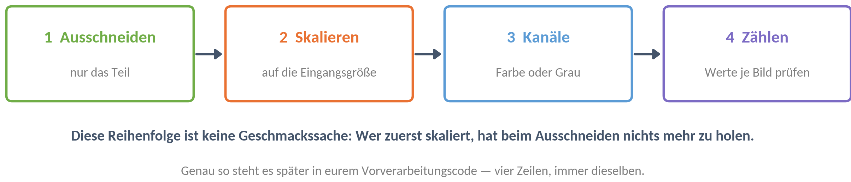
Die Reihenfolge ist keine Geschmackssache

Slide 19
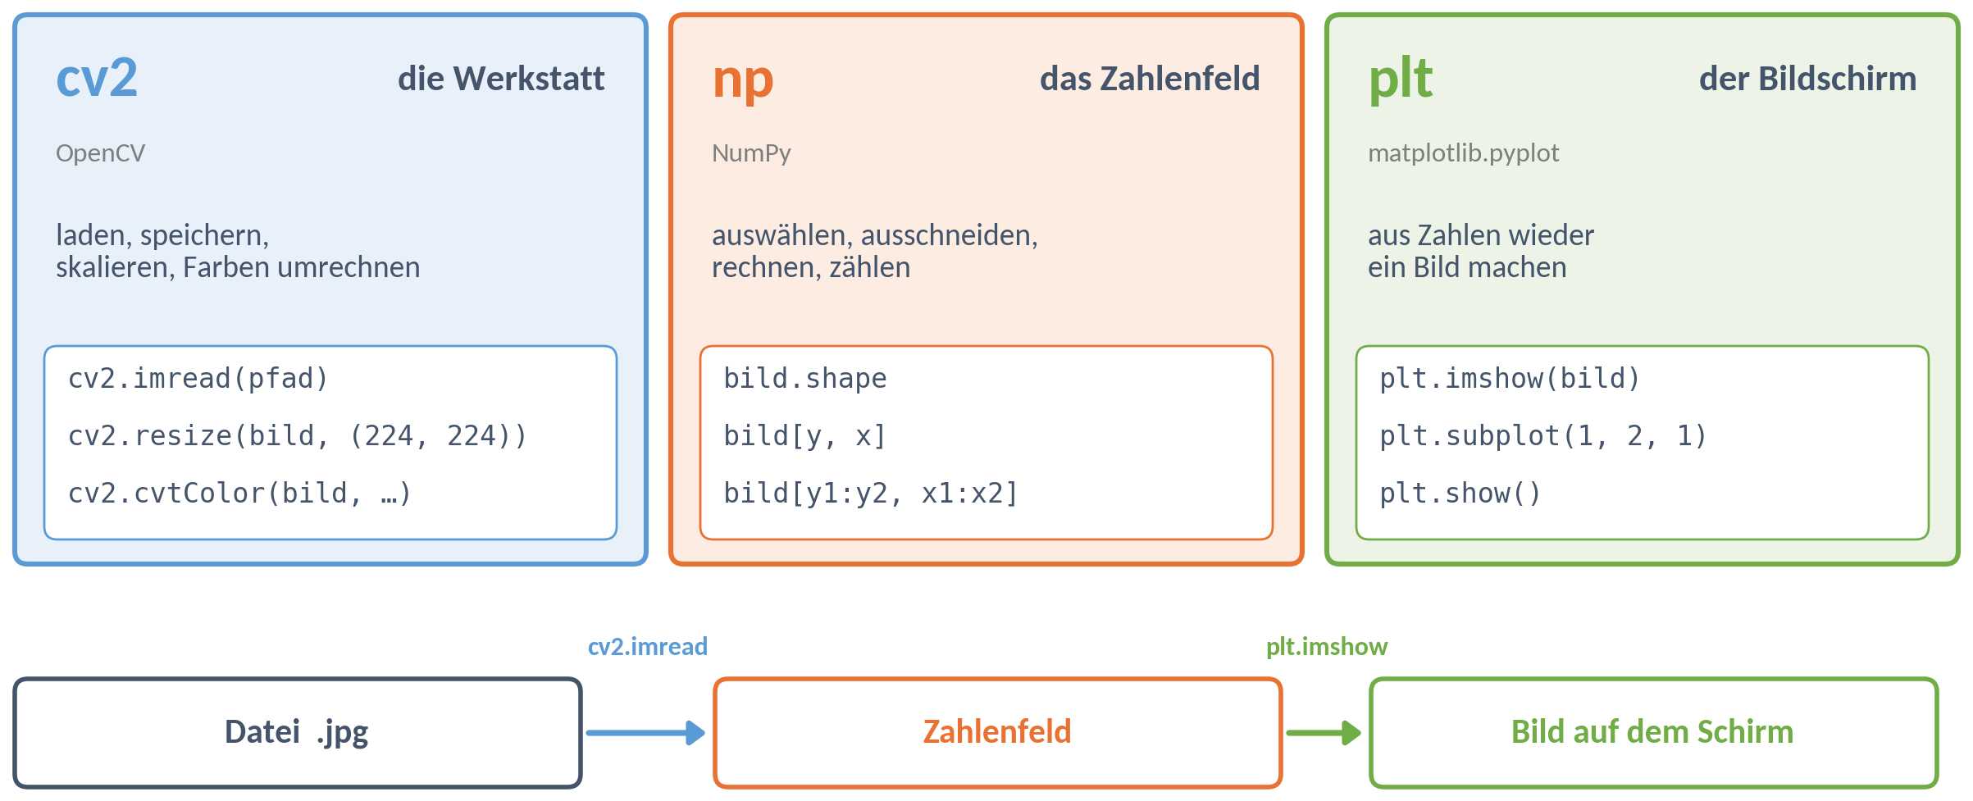
OpenCV lädt, NumPy rechnet, Matplotlib zeigt

Slide 20

OpenCV liefert B G R, alles andere erwartet R G B

Slide 21
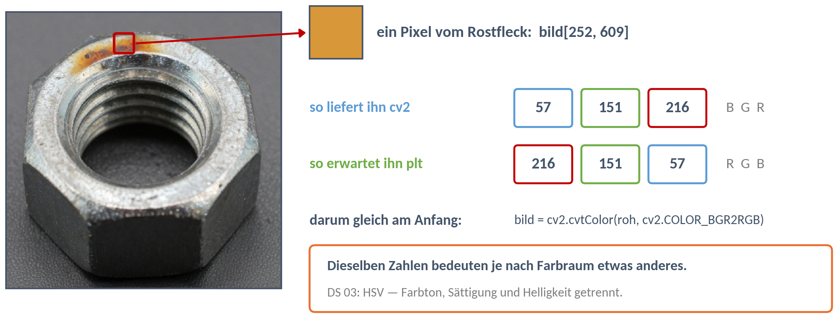
Was eine Zahl bedeutet, legt der Farbraum fest

Slide 22
KI-Systementwicklung
01
Warum überhaupt etwas weg muss
02
Die Schalthebel — und was jeder kostet
03
Am eigenen Bild ausprobieren
04
Antworten, Ausblick, Hausaufgabe

Slide 23
Jetzt seid ihr dran
Was werft ihr weg — und was kostet es euch?
1 · Werkstatt, 10 min: Bild laden, invertieren, Pixel auslesen, rotes Quadrat, Größe messen.
2 · Hebel, 20 min: jeden Hebel an eurem Bild ziehen. Was kostet er euch?
3 · Eure Vorverarbeitung, 10 min: Was bekommt das Netz von eurem Bauteil?
05_bildwerkstatt.py — die Befehle stehen drin, der Spickzettel erklärt sie.
Fertig? Probiert gerne auch aus!
Spiegeln, verpixeln, Kanäle vertauschen, aufhellen … — Vorschläge stehen am Ende des Skripts.

Slide 24
KI-Systementwicklung
01
Warum überhaupt etwas weg muss
02
Die Schalthebel — und was jeder kostet
03
Am eigenen Bild ausprobieren
04
Antworten, Ausblick, Hausaufgabe

Slide 25
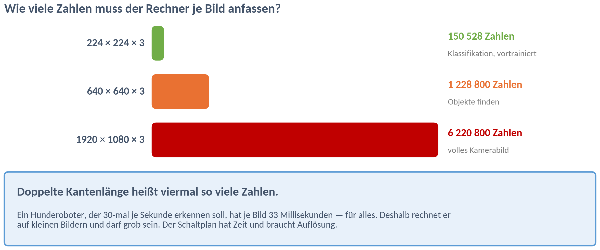
Was ihr gemessen habt: jede Zahl kostet Rechenzeit

